Slide 1
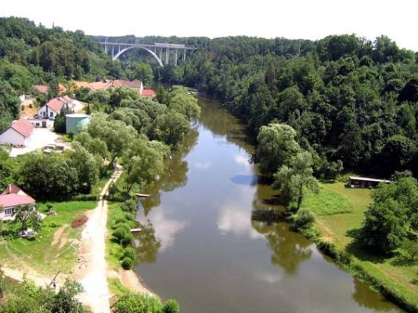
VODSTVO ČR

Slide 2
VODSTVO ČESKÉ REPUBLIKY
POVODÍ = území, odkud voda odtéká do jedné řeky
ÚMOŘÍ = území odkud voda odtéká do jednoho moře
ROZVODÍ = hranice mezi povodími nebo úmořími
ÚSTÍ = tam, kde se řeka vlévá do jiné řeky, rybníku, moře
SOUTOK = místo, kde se řeky setkají
JEZERO = přirozeně vzniklá vodní nádrž
RYBNÍK = umělá vodní nádrž vybudovaná člověkem
PŘEHRADNÍ NÁDRŽ = vodní plocha vytvořená člověkem

Slide 3
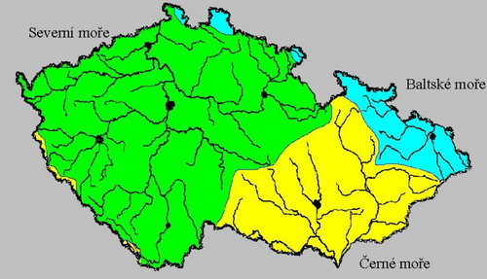
ŘEKY
Řeky pramenící v ČR odvádí vodu do:
a) Severního moře - LABE
b) Baltského moře - ODRA
c) Černého moře - DUNAJ

Slide 4
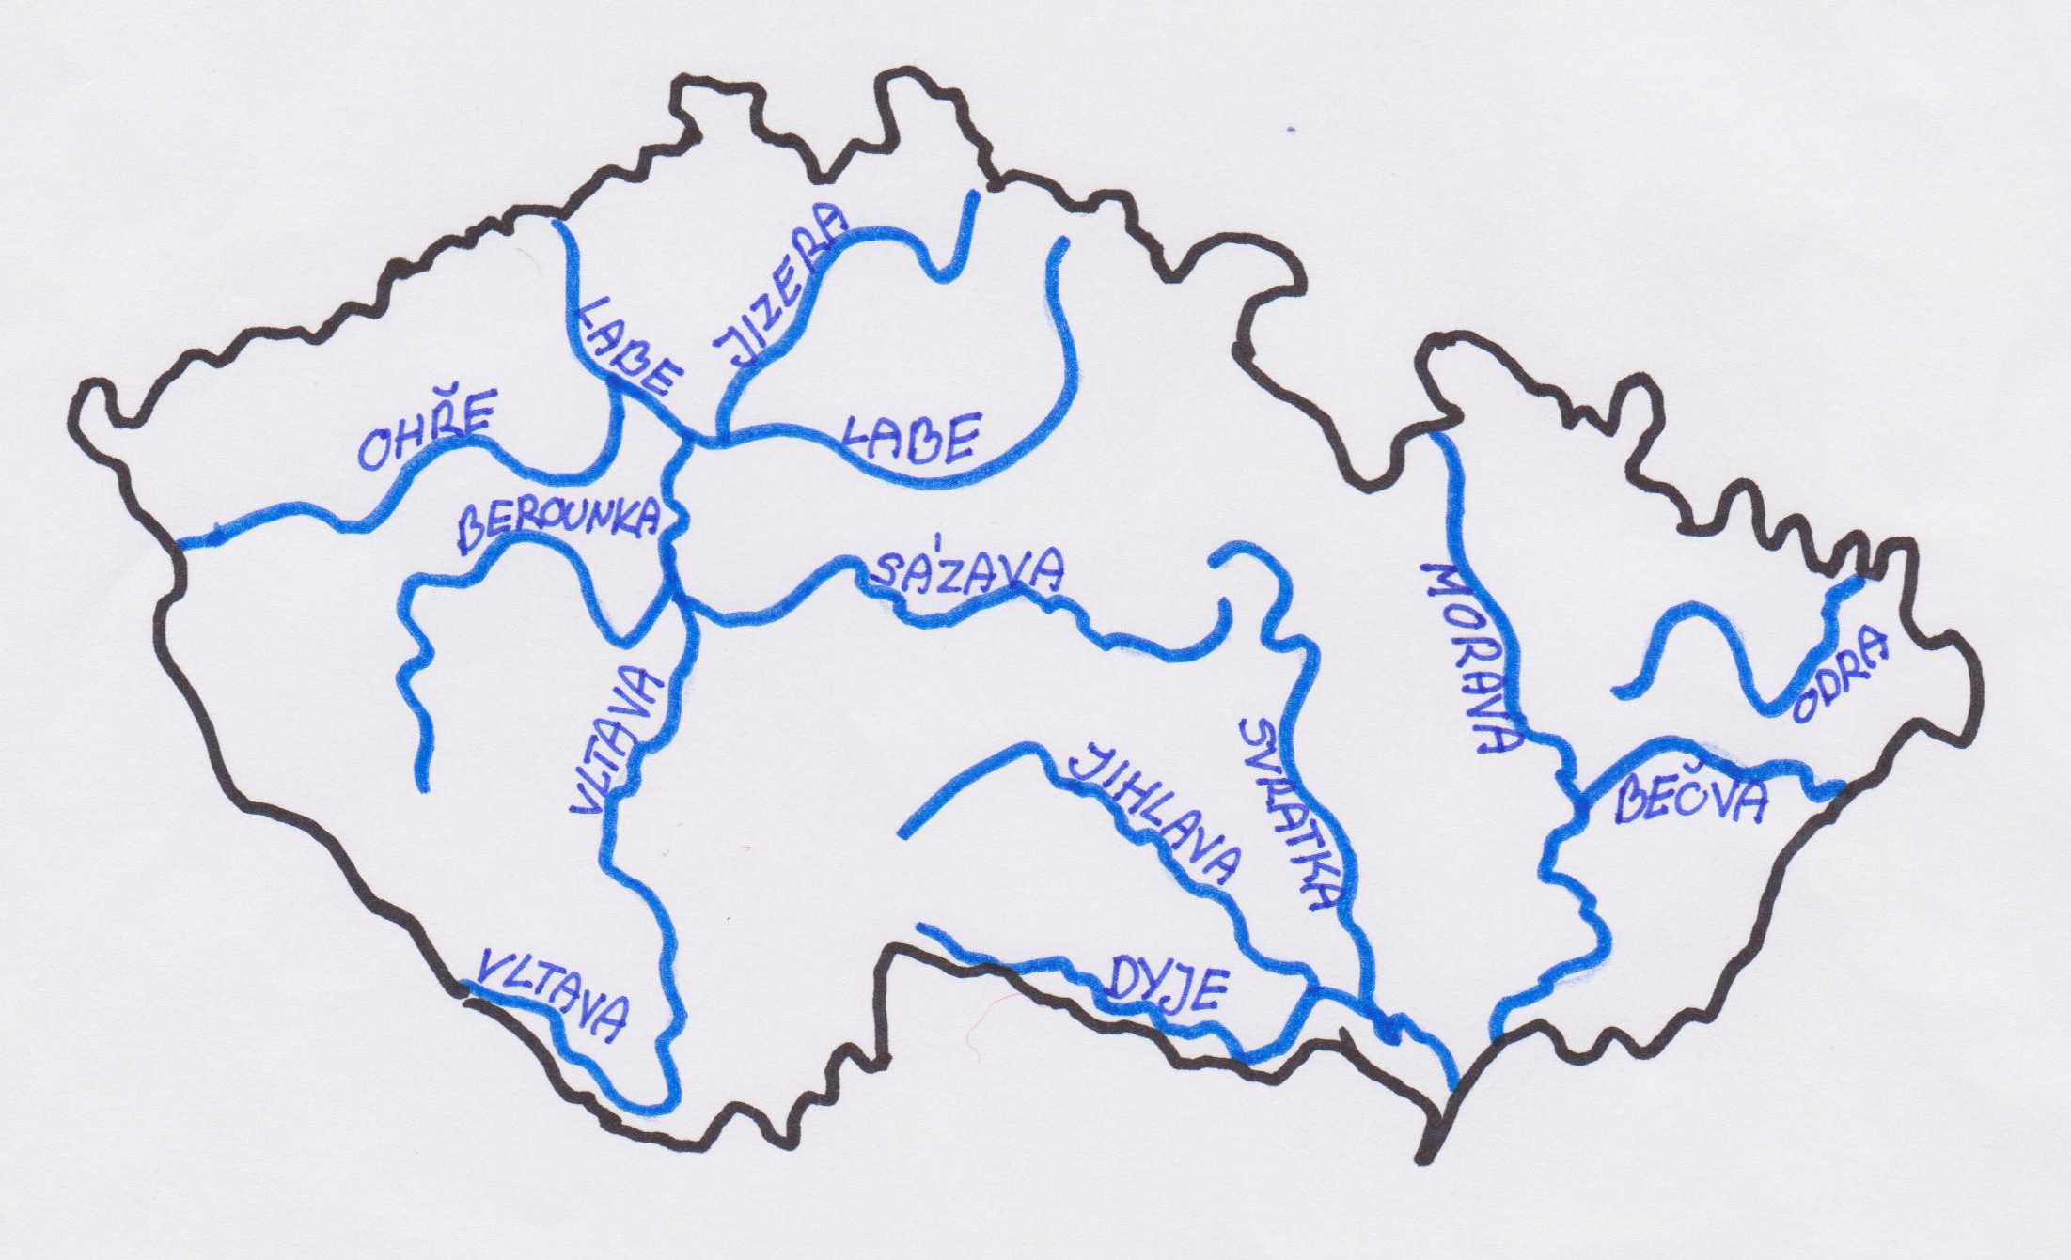
Řeky
Popis řeky:
a) Horní tok – voda proudí rychle
b) Střední tok – mírnější proud vody
c) Dolní tok – voda plyne pomalu, klidně, široký tok

Slide 5
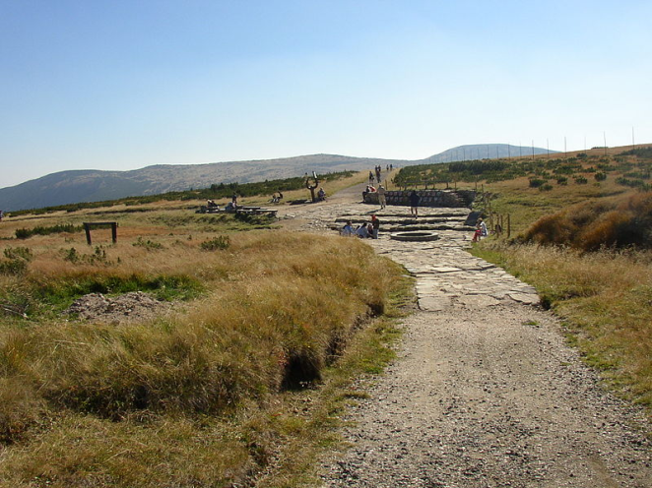
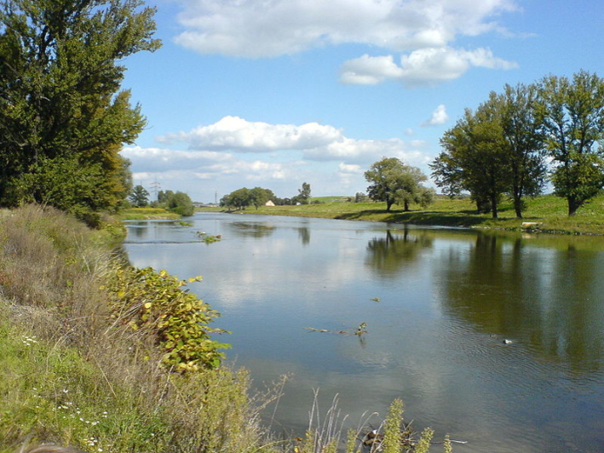
LABE
pramení v Krkonoších na Labské louce
ústí do Severního moře
je dlouhé 1154 km
největší česká řeka
Přítoky Labe - Cidlina, Jizera, Ploučnice, Metuje,
Orlice, Chrudimka, Vltava, Ohře,
Bílina
ODRA
pramení v Oderských vrších
ústí do Baltského moře
řeka severní Moravy

Slide 6
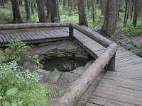
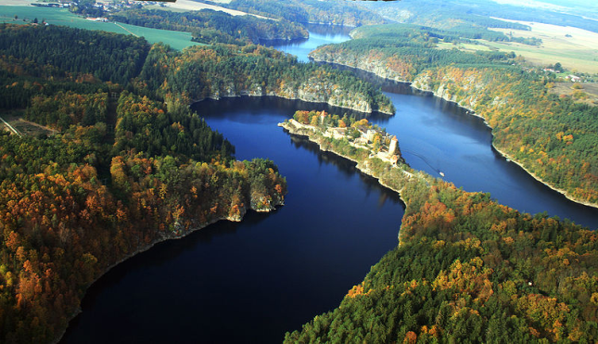
VLTAVA
nejdelší 433 km
pramení na Šumavě
vlévá se do Labe u Mělník
je nejdelší česká řeka
PŘEHRADY a) Lipno PŘÍTOKY a) Malše
b) Orlík b) Lužnice
c) Slapy c) Sázava
d) Otava
e) Berounka

Slide 7
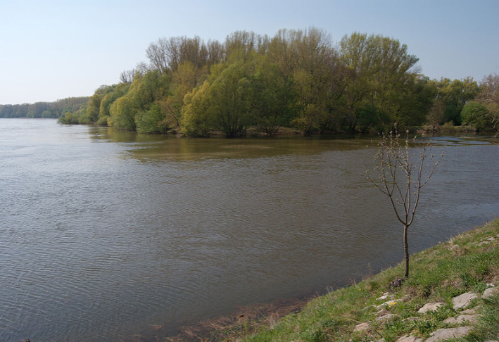
MORAVA
řeka území Moravy
pramení pod Kralickým Sněžníkem
na jihu se vlévá do Dunaje a ten ústí do Černého moře
PŘÍTOKY a) Bečva
b) Dyje

Slide 8
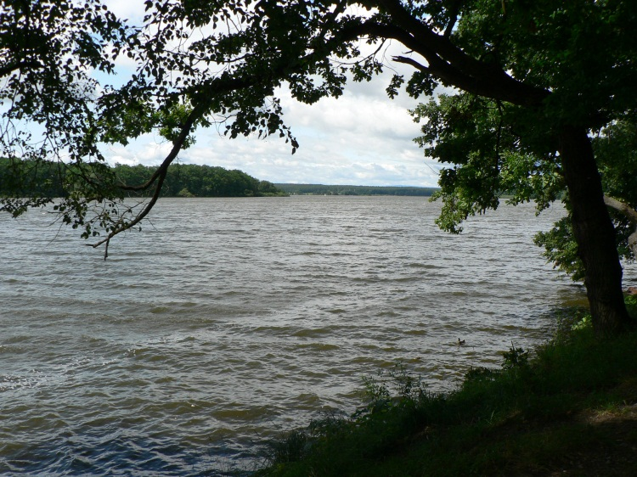
JEZERA
Nejznámější jezera na Šumavě:
a) Čertovo
b) Černé
c) Plešné
RYBNÍKY
Rybářské oblasti: Jižní Čechy
Polabí
Třeboňsko
Rybníky - Rožmberk, Svět a Hejtman

Slide 9
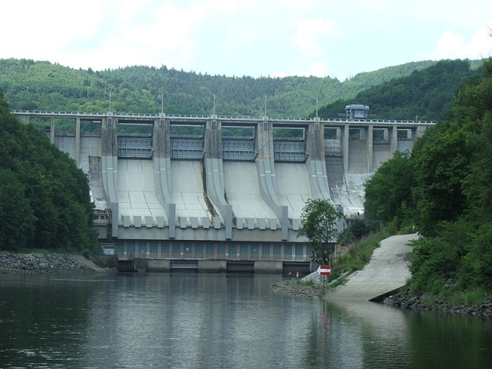
PŘEHRADNÍ NÁDRŽE
VÝZNAM - ochrana před záplavami
- zásobárny pitné vody
- vodní elektrárny
PŘEHRADY
přehrada na Želivce - Švihov
přehrady na Vltavě a) Lipno
b) Orlík
c) Slapy
přehrada na Dyji - Vranov
Přehrada na Jihlavě - Dalešice

Slide 10
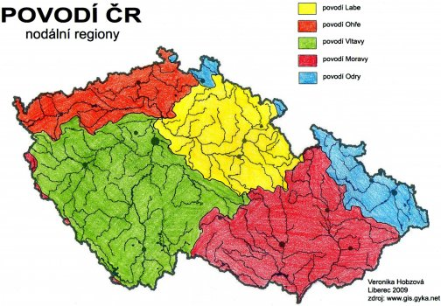
POVODÍ
oblast, z níž se veškerá voda stéká do jedné řeky

Slide 11
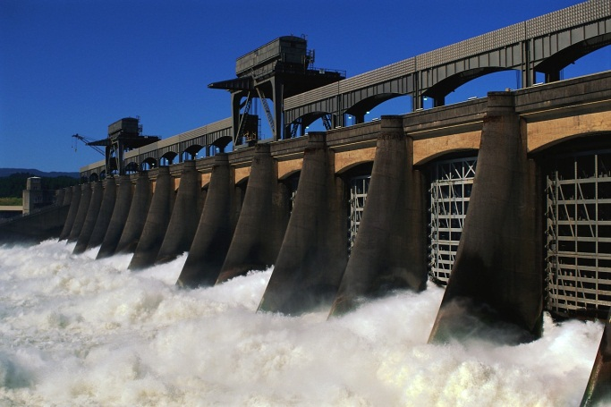
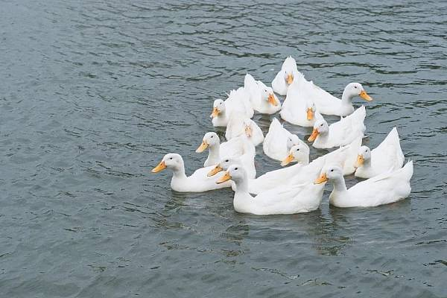
Jak využíváme vodní toky?
Přehrady jako zásobárny vody pro města.
Koupání a vodní sporty.
Výstavba vodních elektráren.
Mlýny a pily na vodní pohon.
Chov ryb a vodní drůbeže.

Slide 12
Odpovězte na otázky
1) Jak se nazývá území, ze kterého všechny vody stékají do jedné řeky?
………………………………………………………………………….
2) Která je naše nejdelší řeka?
…………………………………………………………………………
3) Jaký význam mají řeky?
…………………………………………………………………........
4) Kde pramení a kam ústí řeka Labe?
………………………………………………………………………….
5) Vyjmenujte čtyři naše nejznámější řeky.
………………………………………………………………………….

Slide 13
6) Které nejznámější přehrady jsou postaveny na Vltavě?
………………………………………………………………………
7) Jaký význam mají přehrady?
……………………………………………………………………….
8) Napište oblast a názvy nejznámějších jezer.
…………………………………………………………………….
9) Do kterých moří odvádějí vodu řeky pramenící v ČR?
………………………………………………………………………
10) V které oblasti se nacházejí naše nejznámější rybníky a který je největší?
…………………………………………………………………………………..

Slide 14

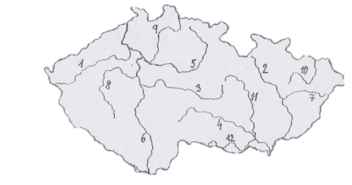
K názvu řeky doplňte správné číslo
Morava
Sázava
Berounka
Vltava
Jihlava
Labe
Bečva
Jizera
Ohře
Svratka
Odra
Dyje
2
3
8
6
4
5
7
9
1
11
10
12

